Slide 1
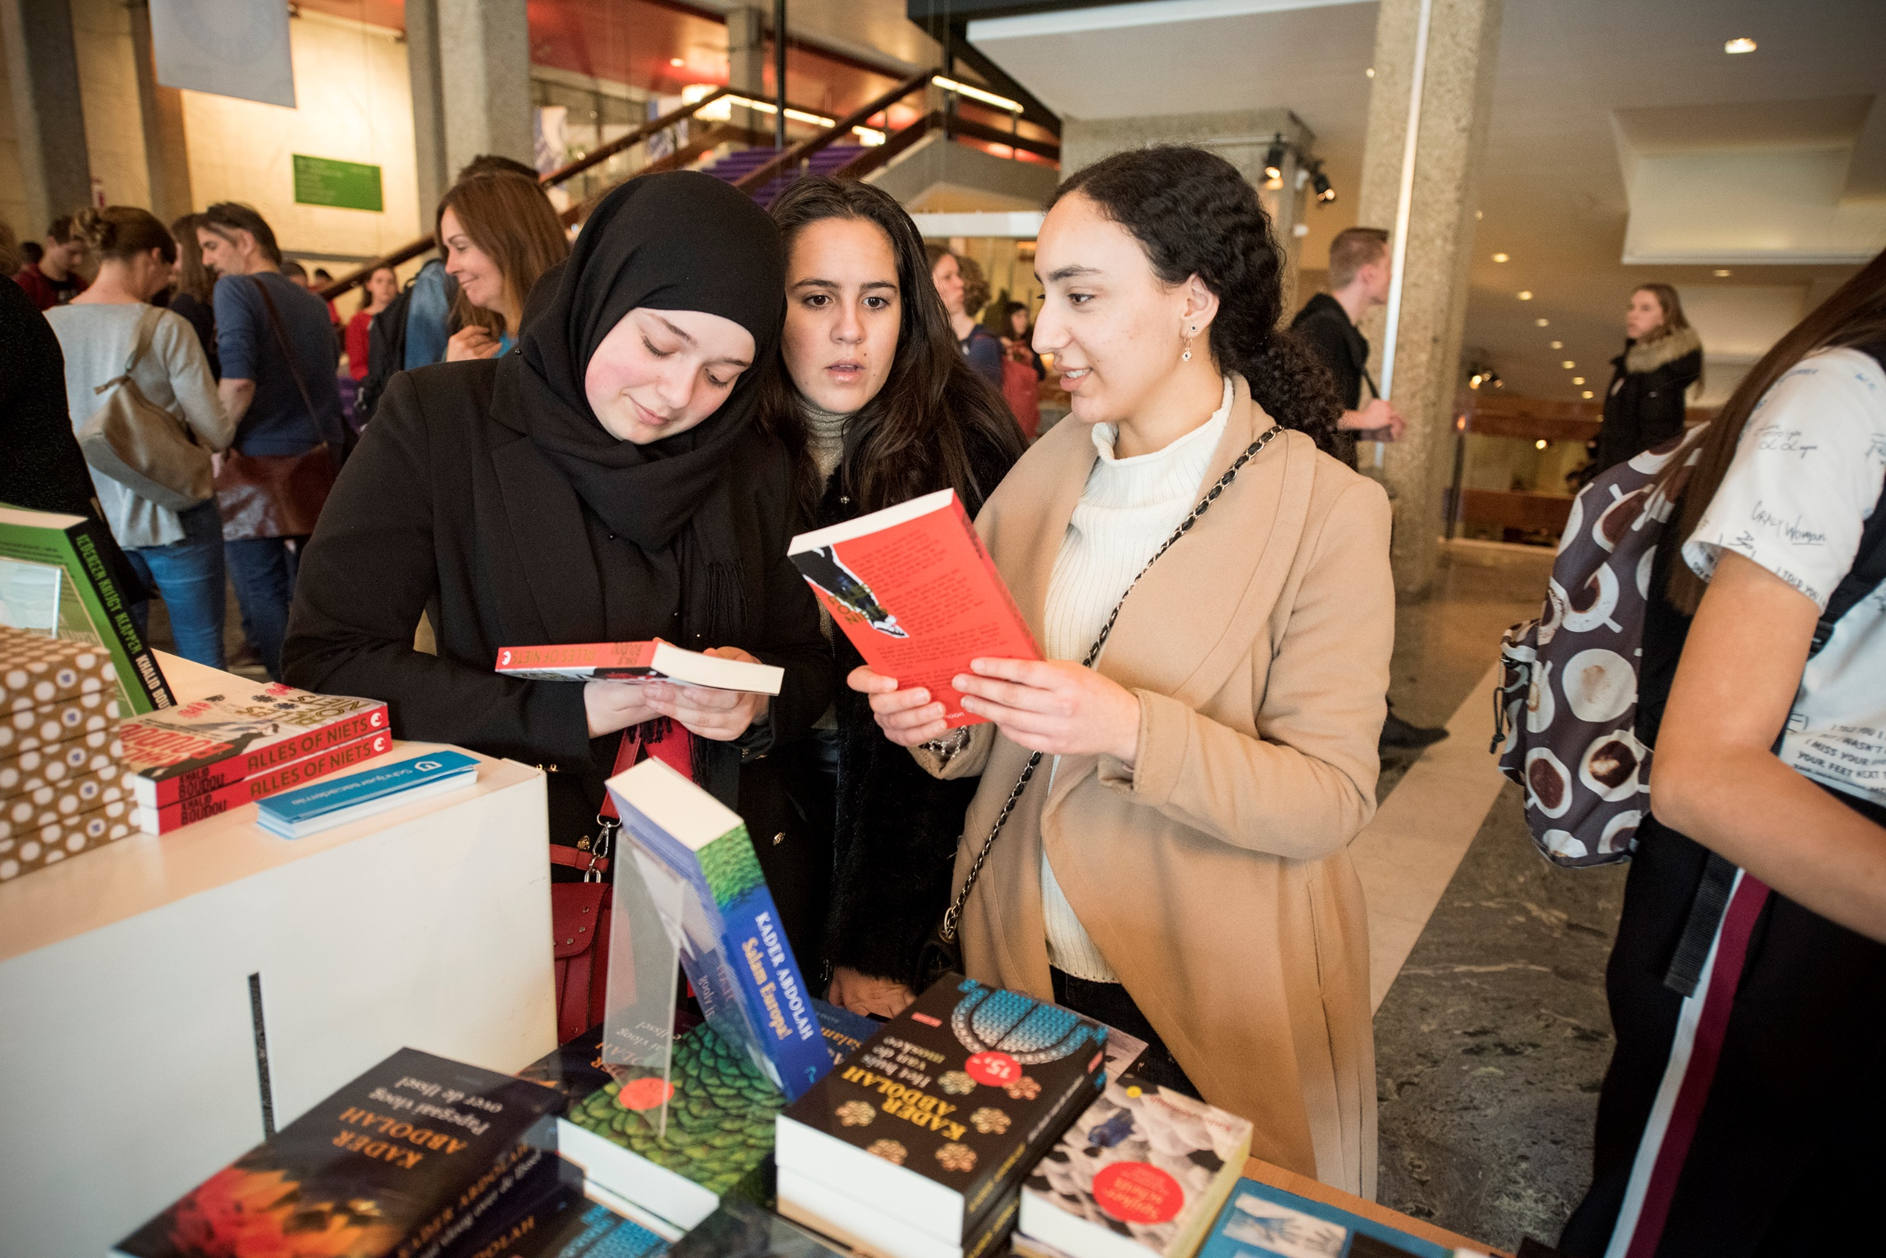
Proeverij Leesplezier in het mbo
10 november 2023

Slide 2
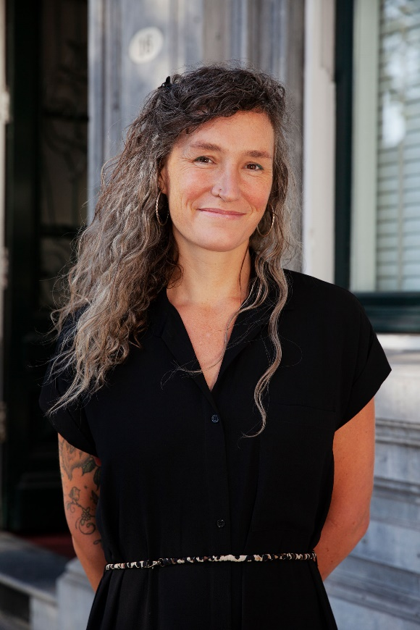
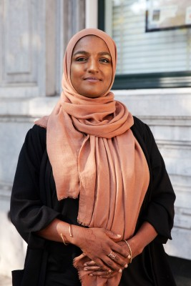
Renée den Breems
Hoofd Leesbevordering & Advies & docententrainer
Raila Fatehmahomed
Adviseur Leesbevordering

Slide 3
Welkom!
Trainingsaanbod Passionate Bulkboek
Jongerencultuur in kaart
Aansluiten op hún belevingswereld
In korte tijd kennismaken met véél boeken

Slide 4
Docententraining Leesplezier in het mbo
Lezers maken is maatwerk. In de training Leesplezier in het mbo krijgen docenten in twee of drie middagen van 2,5 uur een belevingsroute aangereikt. U wordt meegenomen in de diverse aspecten van leesbevordering: we laten zien hoe weerstand overwonnen wordt met intrinsieke leesmotivatie als doel. U leert hoe u lezen en leesplezier vaste plekken in uw lessen geeft.
Met het hele docententeam – van docenten Nederlands, tot Burgerschap, LOB enz. - aan de slag? Informeer bij ons naar de mogelijkheden voor een incompanytraining of een inspiratiesessie op maat, waarbij we de duur (eendaags, tweedaags of driedaags) en de locatie in overleg vaststellen.
Meer informatie over ons trainingsaanbod vindt u op www.passionatebulkboek.nl/training

Slide 5
Positieve leesspiraal
Méér leesmotivatie!
leesfrequentie
leesvaardigheid
leesmotivatie

Slide 6
Zó doe je dat!
Toepassing van zelfdeterminatietheorie: → autonomie laat zien waar lezen goed voor is! → samen luister naar je studenten, sta stil bij belemmeringen en praat over boeken → competentie stel doelen, bevorder ervaren competentie en vier successen
Sluit aan bij interesses; ​
Gevarieerd aanbod van boeken​;
Ontwikkel een leespatroon;
Leesbevorderende programma’s; ​
Schrijversbezoek;
Lees zelf ook!
Notes:
Onderzoek dat leesbevorderende programma’s werken: Onderzoek naar effecten leesmotivatie-interventies - Stichting Lezen
Onderzoek van Roel Steensel: Roel-van-Steensel-Reviewstudie_Effecten-van-leesmotivatie-interventies.pdf (nro.nl)

Slide 7
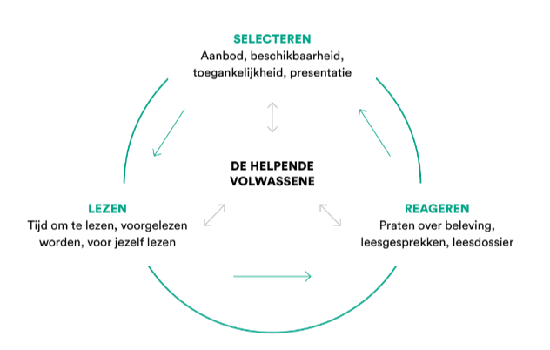
De leescirkel

Slide 9
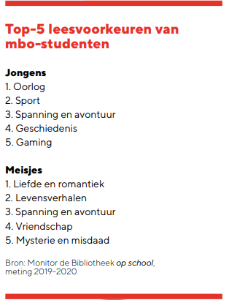
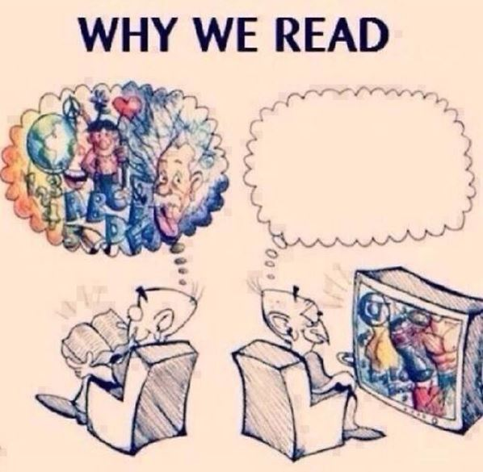

Slide 10
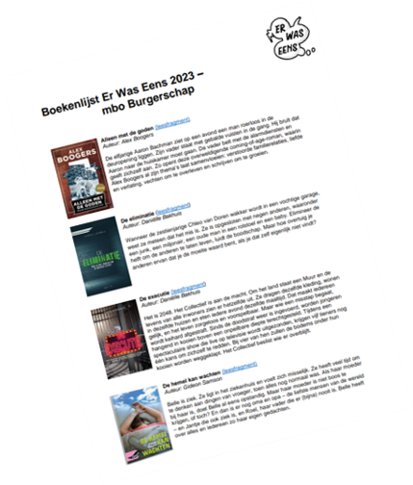
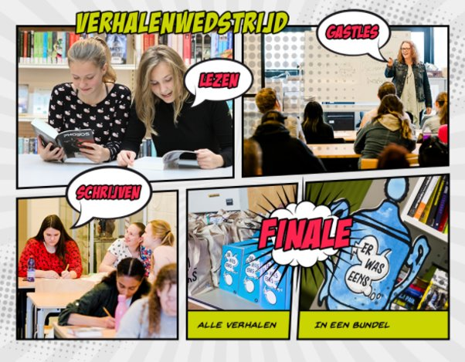

Slide 11
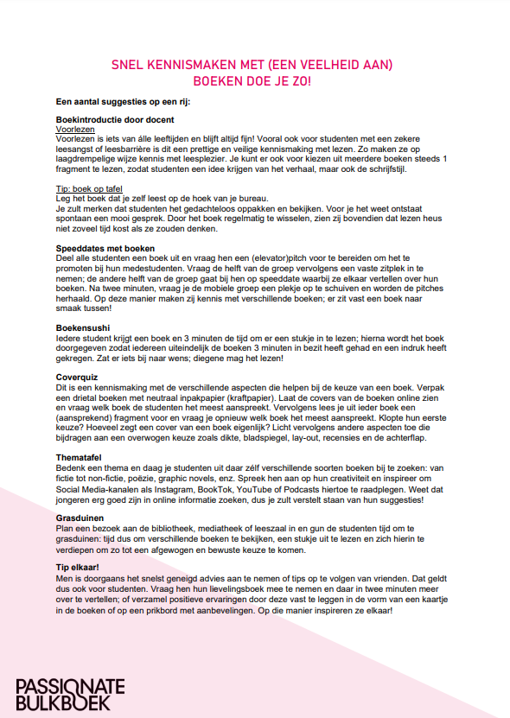

Slide 12
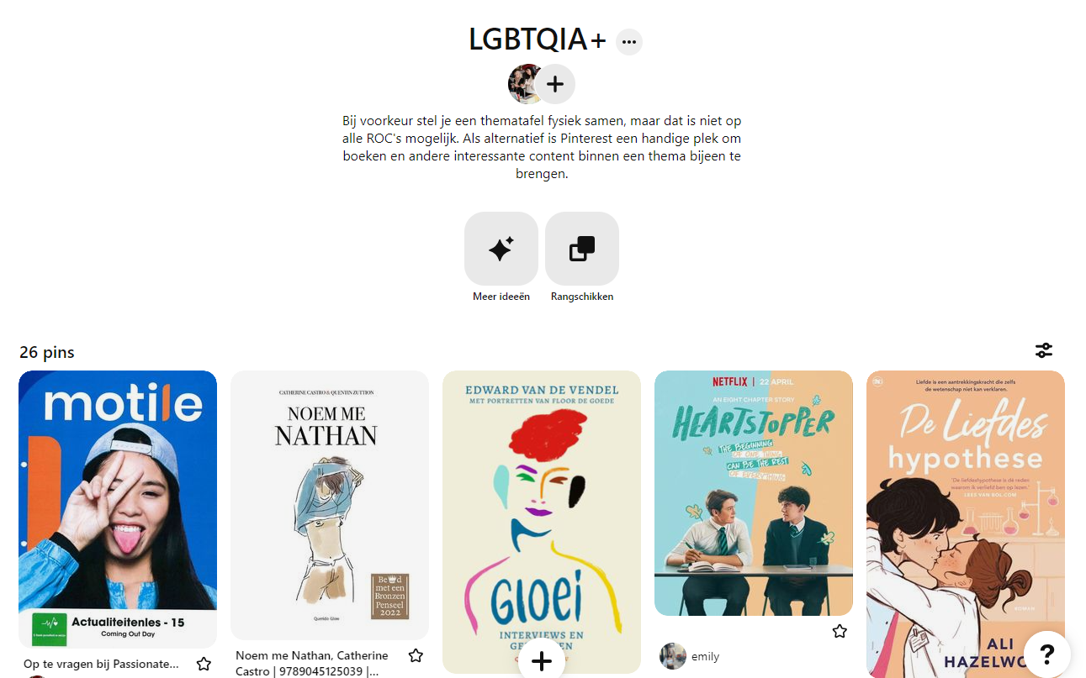

Slide 13
Op basis van de cover: welk boek heeft jouw voorkeur?

Slide 14
OPDRACHT
Bij welk boek past het zojuist voorgelezen fragment?
Notes:
Doel van de opdracht: studenten laten ervaren dat een cover niet alleszeggend en soms zelfs misleidend kan zijn.

Slide 15
De cover is dus niet alleszeggend!
Waar kunnen jouw studenten nog meer naar kijken bij de keuze van hét (hun) perfecte boek?

Slide 16
OPDRACHT
Noem een aantal aspecten van een boek die bijdragen aan de keuze het wel/niet te willen lezen.
Notes:
Doel van de opdracht: studenten handvatten geven om een boek snel te kunnen scannen.
Voorbeelden van aspecten: de cover, de achterflap, de bladspiegel, de dikte, de vormgeving, de hoeveelheid wit (tussen regels en alinea’s), recensies, de geur, …

Slide 17
BOEKENSPEEDDATE

Slide 18
Bericht aan de leraar
Zorg dat ze je betrappen op ‘t lezen van een boek. Leg stiekem tussen mappen een ouwe pocket zoek. Sta openlijk te lezen, vooraf en tussendoor, in boeken onvolprezen, en lees er vief uit voor. Betrek een tekst die zindert bij zowat elke les. Besmet hen overminderd. Wees leesgids. Boek succes. Stijn Depaepe

Slide 19
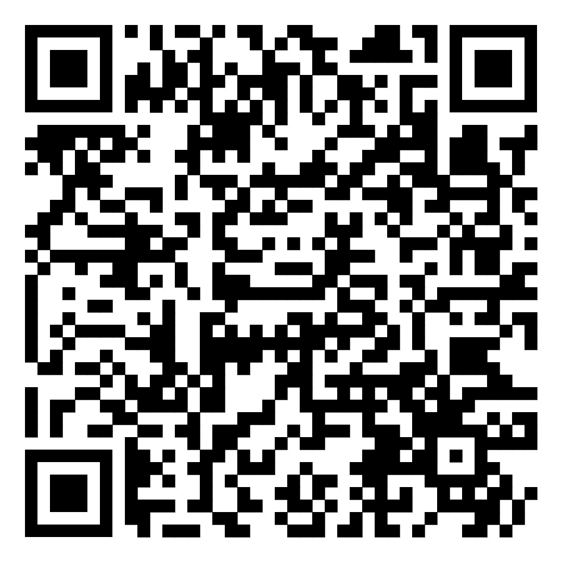
Geïnspireerd op weg… Schrijf je in voor onze Training Leesplezier in het mbo óf boek een inspiratiesessie!

Slide 20
Dank voor de aandacht. Graag tot ziens!
Notes:
Benadruk dat dit een proeverij was.
Zorg dat de deelnemers denken: ‘dit is een gave leesplezier proeverij! Van leesplezier wil ik meer weten! Ik schrijf me in voor de training.’

